Slide 1
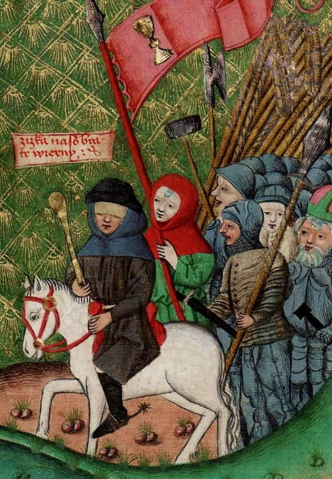
Čeština doby husitské
CJJ16 Vývoj spisovné češtiny

Slide 2
Čeština doby husitské
období přibližně od poč. 15. stol. do roku 1500,
jde o období husitské a „pohusitské“, tj. končící jagelonskou dobou (nástupem Habsburků),
termín husitská čeština je zavádějící: 1. ne všichni uživatelé jazyka byli husité, 2. zahrnuje i období pohusitské,
ovlivněna zásadními společenskými změnami způsobenými českou reformací, občanskou válkou a následnou společenskou konsolidací (vedoucí ke kulturní izolaci většinové české společnosti),
ovlivněna jazykovými názory J. Husa,
proniká do dalších funkcí, zejména jsou aktivovány polemické žánry,

Slide 3
Čeština doby husitské
vyznačuje se rozšířením působnosti psaného jazyka do nižších společenských vrstev (měšťanských a venkovských),
podléhá vývojový změnám, které prohlubují nářeční diferenciaci,
v souvislosti s probíhajícími změnami v mluveném jazyce se psaný jazyk se výrazně modernizuje,
v Čechách dochází k počeštění většiny měst,
rozšiřuje se užití češtiny v administrativní a právní oblasti,
rozšiřuje se užití češtiny v oblasti vědecké,
čeština proniká do oblasti liturgie.

Slide 4
Čeština jazykem společenské polemiky
čeština se stává nástrojem společenského konfliktu,
výrazným způsobem jsou aktivovány tradiční žánry sloužící těmto funkcím:
traktát,
kázání,
listy,
satirické skladby,
píseň,
hádání (dialogy).
dokonce se objevují žánry nové:
manifest,
vojenský řád,
porok (stížnost, žaloba).

Slide 5
Čeština jako prostředek společenské polemiky – satirické skladby O kněžích svatokupcích
Ke cti, k chvále napřed buoží
a hřiechuom na otpuštěnÍ,
zvláště svatokupeckých,
netoliko usty mluvme,
ale také zpievajme
pro výstrahu jiných!
Dietky, najprvé počněte,
svatokupectvie oznamte
otcóm, matkám i kněžím.
Když se dietě narodilo,
do kostela přineseno,
ihned: „Dajte ode křtu!“
Potom je obitovali,
na čest apoštola pili,
peniez neb dva dali.
Šestinedělka myslila,
čím by od žehnánie ctila
kněze neb faráře.
A když se jest uvodila,
svieci krásnú knězi dala,
palec podmazala.
Na biřmovánie se ptala,
druhdy daleko běhala,
od biřmu platila. […]

Slide 6
Čeština jako prostředek společenské polemiky – satirické skladby „Viklefice“
Stala se jest příhoda
nynie tohoto hoda,
že jedna viklefice
pozvala k sobě panice,
a chtiec ho vieře naučiti
a řkúc: Pro Ježíše,
přiď ke mně velmi tiše!
Chci tě vieře naučiti,
ač ty mne chceš poslúchati,
chcit písmo otevříti.
[…]
Panic bez meškánie
učini jejie kázanie.
Po večeři v neděli,
když uhlédal svú chvíli,
přišel jest k ní tiše.
Tuť mu bába biblí vyloži,
dvě kapitole vyloži
pěkné, velmi okrúhlé;
k hruškám byšta podobné
a tak velmi bílé.
Panic vece bez strachu:
Podáš jich sem, milá brachu.
Je se biblí rozkládati
a kapitol vykládati
s večera až do světu.
A když poče svítati,
panic se chtieše pryč bráti.
Viklefice se ho chváti
a řkúc: Zdeť jest ostati,
se mnú jitřni dokonati. […]

Slide 7
„Demokratizace spisovného jazyka“
Tradičně se v české paleobohemistice v souvislosti s husitským obdobím operuje s konceptem „demokratizace“:
znalost P(p)ísma se šíří do nižších společenských vrstev, a v souvislosti s tím se spisovný jazyk stává celospolečenským fenoménem,
širší báze uživatelů spisovného jazyka vede k tomu, že se spisovný jazyka zbavuje zásadních archaismů.

Slide 8
Znalost psaného jazyka
důraz na znalost bible, jak dokládá Eneáš Silvio Piccolomini (pozdější papež Pius II.), který v Komentáři ke knihám Antonia Panormity o řečech a skutcích Alfonse píše, že ve znalosti Písma:
mnohá sečtělá táborská žena by zahanbila kdekterého italského kněze
z tohoto období je doloženo 20 úplných opisů bible a 100 fragmentů.

Slide 9
Husitská čeština = nová čeština?
V důsledku modernizace / demokratizace spisovného jazyka se čeština tohoto období přibližuje nové češtině, a to ve smyslu srozumitelnosti.
Někteří badatelé považují Husovu dobu za moment, kdy začíná nová čeština (Flajšhans).
Jiní badatelé považují Husovu dobu za moment, kdy začíná střední čeština (Vykypělová).

Slide 10
Tradice jazyka 14. stol. zachována
Ve vývoji psaného jazyka této doby však působí proti výše zmíněné „demokratizaci“ zpětná síla vyvolaná oblibou některých uměleckých (zejména zábavných) děl 14. stol.: Dalimilova kronika, Pasionál, Životy svatých otcův, Tristam, Tandreáš, Trojánská kronika.
Tímto způsobem byla v českém prostředí 15. stol. recipována díla, jejichž jazyk byl v 15. stol. výrazně archaický.

Slide 11
Jazyk děl 14. stol. archaický
Tu také zvláštní pokoru činieše, že oplatky tajně peka a z hroznóv svýma rukama víno vydavuje, k boží službě po kostelech rozdáváše. Častokrát také drva a jinú potřebu chudým vdovám pracným, rozličným lidem tajně v noci nosieše. Těch časuov kúřimské knieže vida božieho sluhy velikú pokoru a jeho na své mysli potupenie nesa, jal se kniežectví České země rozličně překážati i veliké násilé činiti, tak že musil svatý Václav s velikým vojskem proti němu na pole táhnúti, nedada své země viece hubiti. Jehožto zástup knieže kúřimské potupiv, s svým zástupem proti němu také vyjel na pole a s ním se k boji zamluvil. Pasionál kališnický (1495)

Slide 12
Jazyk děl 14. stol. vedle jazyka děl 15. stol.
Podkoní a žák (prvotisk 1498)
Pak mu k tomu odpovědě:
„Já to dobře vědě,
a tomu já také věři,
že sami páni a rytieři,
ti se u dvora dobře mají,
též i bohatí, to já znaji,
ale nebožátka chudí,
div že se jim neostudí,
pro zlé bydlo jich dvořenie,
neb již větčí psoty nenie.
Ti chodiec psotou se klonie,
nadto vy hubené podkonie,
vy ze všech najhoršie [se] máte.“
Hádání Prahy s Kutnou Horou (20. léta 15. stol.)
Stojéc Praha tu poctivě‚
však rnluvieše dost horlivě
a řkúc: ,,Súdce vševědúcí,
králi, pane všemohúcí,
rač nás málo přeslyšeti,
mé pře mierú přeměřiti,
vinu vahú převážiti,
neb važitel duší jsi ty!
Přeslyš mě teď s mú súpeří,
učiň rovnost, jakožť věři,
nebť jest vešken súd bóh tobě
dal, kterýž jest měl vždy v sobě,
aby tě ctriě všichni ctili,
jakož otci se klaněli!

Slide 13
Husitská čeština = počátek spisovné češtiny?
Existence nových útvarů reflektujících běžně mluvený jazyk a útvarů tradičních reflektující jazyk archaický (14. stol.) vytvářela v psaném úzu napětí, z něhož se postupně rodila podoba nového kulturního jazyka:
který se odlišuje od běžně mluveného jazyka,
který je však běžnému mluvčímu 15. stol. srozumitelný.
Dochází ke kontinuálnímu vývoji kulturního jazyka.
Počátek spisovné češtiny?

Slide 14
Vedle češtiny další zemské jazyky němčina a latina
v Čechách dochází k výraznému ústupu německého obyvatelstva – většina měst počeštěna,
latina stále plní funkci kulturního jazyka – její doménou je věda a vyšší školství, většina vzdělanců byla bilingvní,
od poloviny 15. stol. proniká do oblasti vědy též čeština (nejen do tradičních duchovních oblastí, ale i do přírodovědy a lékařství).

Slide 15
Čeština doby husitské – fonologie I
splynutí y a i > i (přelom 14. a 15. stol.): důsledek historické depalatalizace, o této změně podává svědectví J. Hus, změna se rozšířila jen v Čechách a na západní Moravě,
diftongizace ý > ej (začátek 15. stol.): opět důsledek historické depalatalizace, ve dvou fázích ý > e̬i̯̯ > ei̯̯ (na první fázi ukazuje grafika ay), do psaného jazyka příliš nepronikla, pýcha > pe̬i̯cha > pei̯cha, mladý > mlade̬i̯ > mladei̯,

Slide 16
Čeština doby husitské – fonologie II
diftongizace ú > ou (ve stejné době se stejným průběhem jako ý > ej): ú> o̬u̯ > ou̯ (na první fázi opět ukazuje grafika au): úterý > o̬u̯terý > ou̯terý dlúhý > dlo̬u̯he̬i̯ > dlou̯hej, s ženú > s ženo̬u̯ > s ženou̯, do psaného jazyka příliš nepronikla,
monoftongizace i̯e > í (během 15. stol.): mi̯era > míra, vzi̯eti > vzíti, znameni̯e > znamení, prosi̯e > prosí, rozšířila se po celém území,
monoftongizace u̯o > ú, v grafice <ů> (během 15. stol.): ku̯oň > [kúň] (<kůň>), bratru̯om > [bratrúm] <bratrům>; podobně jako změna ie > í se rozšířila na celé území,

Slide 17
Čeština doby husitské – fonologie III
hláskové změny se rychle šířily v mluveném jazyce, ale psaný jazyk je nepřijímal, patrně důsledek retardační síly více než stoleté tradice psaného jazyka – lze předpokládat, že nastal rozdíl mezi psanou podobou a mluvenou definitivní ustálení spisovného jazyka jako svébytné variety,
v souvislosti s těmito změnami se uvažuje o vlivu němčiny: splývání ł a l, y a i, vliv německých diftongizací, îs > Eis, hûs > Haus.

Slide 18
Čeština doby husitské – morfologie (deklinace I)
ustalování kategorie životnosti v deklinaci maskulinních substantiv ještě nebyla završena, genitiv-akuzativ nepronikl k maskulinům (vidím pána × vidím pes),
začíná ustupovat duál, nejdříve jak v konjugaci, vzápětí v deklinaci,

Slide 19
Čeština doby husitské – morfologie (deklinace II)
pádová homonymie mužských a ženských ijo- a ija-kmenů vedla k jejich zániku: řebří a laní, neutrální ijo-kmen (typ znamení), s podobnou pádovou homonymií, zůstal zachován (deklinace slovotvorných typů substantiv verbálních nesenie, bitie a kolektiv listie),
definitivně zaniká jmenná deklinace adjektiv (s výjimkou individuálních posesiv otcóv / matčin)

Slide 20
Čeština doby husitské – morfologie (konjugace I)
jednoduché minulé časy (aorist a imperfektum) do konce 15. stol. zanikly i v psaném jazyce,
zánik supina,
v préteritu se v 3. os. s g. i pl. přestávalo užívat tvarů pomocného slovesa býti: dělal je(st) / to-j dělal → dělal, dělali (j)sou → dělali,

Slide 21
Čeština doby husitské – morfologie (konjugace II)
opisné pasivum se postupně zařazovalo do časového systému češtiny chován jsem = byl jsem chován bývám chován = jsem chován, tvary jsem chován mohou získávat prézentní význam,
syntetická forma 3. os. imperativu nahrazena opis ať / nechť + indikativ: veď → ať / nechť vede, veďte → ať / nechť vedou.

Slide 22
Čeština doby husitské – syntax (věta)
zánik záporové shody, jen po spojce ani(ž) se nepoužívá záporná forma slovesa: (Lidé) jsú tomu ani rozuměli ani věřili ChelčP,
omezení syntaktických funkcí přechodníku na subjektový koperedikát,
postupně se ustaluje odpověďové ano.

Slide 23
Čeština doby husitské – syntax (souvětí I)
Završuje se vývoj spojovacích prostředků
v kompletivních větách s dějem nereálným (nejistým) byly věty uvozené auxiliárem bych, by, by… nahrazeny zanořenými větami se spojkou že + kondicionál doplněn spojkou (Saracéni nadiechu se, že by ihned měl vešken sklep toho kostela padnúti),
spojovací prostředky utvořené od j‑ového základu byly nahrazeny spojovacími prostředky odvozenými od k-ového základu, s výjimkou jak, které postupně nabývalo na funkční šíři,
v zanořených větách účinkových se na místo staršího tak jakž pomalu šířila složená spojka takže,

Slide 24
Čeština doby husitské – syntax (souvětí II)
podobným způsobem vznik příčinné proto + že,
stejně tak v větách s otevřenou podmínkou splývala spona jest se subjunktorem ‑li a enklitickou částicí -že (jestliže),
ve větách s nereálnou podmínkou je kondicionál ve spojovací funkcí nahrazen složenou spojkou kdy + auxiliár (kdy-bych, kdy-by, kdy-by, kdy-bychom…),
původně podmínková a přípustková spojka ač omezila svou funkci na přípustkovou,

Slide 25
Čeština doby husitské – slovotvorba (derivace I)
v 15. stol. se dále vyhranily názvy prostředků činnosti odvozeninami se sufixem ‑č, který dříve odvozoval jen jména činitelská, v této funkci se začal uplatňovat také sufix ‑čka (kolebačka),
pokračuje diferenciace adjektiv dějových; ke konci 15. stol. se konstituují účelová adjektiva odvozená sufixem ‑cí připojeným k inf. kmeni slovesa: léhací, krycí,

Slide 26
Čeština doby husitské – slovotvorba (derivace II)
modifikace významu adjektiv se signalizuje při zesílení prefixem pře‑ (předrahý), při zeslabování prefixem při‑ (přiobhrúblý) a nově prefixem ná‑ (nábledý, nákulhavý),
novem v tvoření vidových protikladů je vznik imperfektiv typu přecházeti, odvázeti, která nahradila starší nejednoznačné formace typu přechoditi, odvoditi,
pro vyjadřování futurálnosti neperfektivizující prefix po‑, zprvu jen u několika sloves pohybu.

Slide 27
Čeština doby husitské – slovotvorba (kompozice)
kompozita se zadním členem deverbálním byla produktivní, jejich přední člen míval zřídka i gen. podobu (okamženie), u typu s předním členem verbálním se vedle původního konektu ‑i‑ uplatňovaly i konekty jiné (Husův výtvor kydochlév),
častý byl i přední člen v podobě imperativu (lupškříně),
nově se rozvíjí typ adj. kompozit se zadním členem deverbálním (bělostkvúcí, dvornomluvný); jejich subst. přední člen může mít i gen. podobu (pravdymluvný), začínají se skládat i dva adj. základy (horkosuchý), převážně k účelům terminologickým.

Slide 28
Čeština doby husitské – slovní zásoba
růst počtu abstraktních pojmenování a rozvoj právní terminologie – dobové právní termíny pronikají i do krásné literatury,
z husitské válečné terminologie se rozšířily do řady jazyků názvy zbraní píšťala (fr. pistolet), houfnice (něm. Haubitze, r. гаубица, fr. obus, it. obice), hákovnice (něm. Hakenbüchse, fr. arquebuse), tábor aj.,
slovní zásoba z oblasti společenské polemiky a náboženského zápasu:
původně pejorativní: viklefisté, husité, pikharti,
boží bojovníci, táboři,

Slide 29
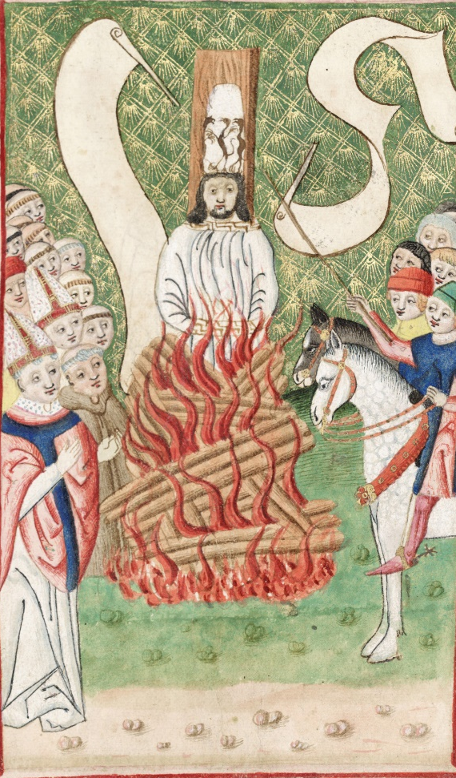
Jazyk Jana Husa

Slide 30
Jazyk Jana Husa
výrazná autorská osobnost, která vytvořila celou řadu česky psaných děl,
autor reflektující teoreticky dobový jazyk – projevuje se jako purista,
autor se vzdělaneckým zázemím, znalý dobých stylistik a rétorik, píšící česky i latinsky,
pro své současníky a zejména následovníky se stal vzorem jazykové správnosti,

Slide 31
Jazyk Jana Husa – funkční užití češtiny
češtinu užíval ve funkční dichotomii s latinou:
české spisy = široké společenské vrstvy
×
latinské spisy = vzdělané (mezinárodní) vrstvy

Slide 32
Čeština Husových spisů záměrně blízká běžně mluvenému jazyku
Aby, ktož budeš čísti, rozuměl mé české řeči, věz, žeť sem psal tak, jakož obyčejně mluvím, neb v jednom kraji Čechové jinak mluvie a v jiném jinak. Já píši: „Nižádný nevie“ a jiní řiekají „žádný nevie“. Opět já diem: „musiem učiniti“ a jiní řkú „muším“. Opět já diem „tělestný“ a jiní „tělesný“. Já „popad ho“ a jiní „popad jej“. Já diem „bychme byli dobří“ a jiní „bychom byli dobří“. Jest jiných drahně proměn. Protož prosím každého, ktož bude psáti, aby jinak nepsal, než jakož sem já psal; než chybil-li sem kde čteny neb sřeku neb slovce opustil, za to prosím, aby opravil, jest-li jist plně, aby mi pravého úmysla nepřevrátil; neb viem, že mnozí mniejíce, by lépe rozuměl, což dobře jest psáno, shlazují a zle napisují. … HusPost (doslov)
linguam Bohemicam generalem; sedmé přikázanie jest toto: Nepokradeš, a obecnú řečí: Nebudeš krásti HusVýklB

Slide 33
Jazyk Jana Husa – zvukový plán konzervativní
odmítal diftongizace ó > uo, ú > ou, ý > ej,
odmítal monoftongizaci ie > í,
prosazoval odlišování ł × l / ľ, i × y – nejspíš motivováno jeho jihočeským původem:
[…] též nynie hodni by byli mrskánie Pražené i jiní Čechové, jenž mluvie od poly česky a od poly německy, řiekajíc tobolka za tobołka, líko za łýko, hantuch za ubrusec, šorc za zástěrku, knedlik za šišku, renlík za trérožku, pancieř za krunéř, hunškop za konský náhlavek, marštale za konnici, mazhaus za svrchní sien, trepky za chódy, mantlík za pláštiek, hauzknecht za domovní pacholek, forman za vozataj. A kto by mohl vše vypsati, co sú řeč českú již změtli, tak že kdy pravý Čech slyší, ani tak mluvie, nerozumie jim, co mluvie; a odtud pocházie hněv, závist, rozbroj, svárové a české potupenie. Výklad na Desatero

Slide 34
Jazyk Jana Husa – morfologie
Na rozdíl od zvukové stavby progresivní
vyhýbal se syntetickým minulým časům,
zřídka užíval jmenných tvarů adjektiv,
1. os. sg. prézentu sloves typu prositi a trpěti má novou koncovku -ím (prosím, trpím místo staršího proši, trpi).

Slide 35
Jazyk Jana Husa – syntax
ovlivněna dobový řečnickým stylem – do velké míry souvisí s tím, že česká díla určená širšímu okruhu adresátů: paralelismus, synonymické dvojice, rytmizované klauze,
syntax méně náročná,
souvětí je méně symetrické, protože bývá přerušováno vsuvkami,

Slide 36
Jazyk Jana Husa – slovní zásoba
vyznačuje se mimořádně bohatým rejstříkem výrazových prostředků,
inklinuje k jazykové expresivitě, které dociluje řadou neologismů:
derivace: u substantiv sufixy ‑ník (chlubník), ‑č (domněvač), u adjektiv sufix ‑dlný (nekúpedlný), u sloves slovesa odvozená ze substantiv (biskupiti) a adjektiv (nažiti),
kompozice: břichoplnec, prdival, smilnomluvec, hnojikyd, domustav.
běda tučným prdivalom, jenž almužnu jedie HusPostH

Slide 37
Jazyk Jana Husa – slovní zásoba
Hus se projevuje jako purista – nahrazuje přejímky nově utvořenými slovy:
kapitola – hlavizna, samohláska – hlasuplod (Ortographia), alba – mešná košile, patron – podací pán
také užívá Klaretovy neologismy (viz předchozí úryvek))
čtena = litera, sřek = hláska

Slide 38
Jazyk Jana Husa – rétorické prostředky I
rytmizované klauze členěná na kóla s vnitřními rýmy:
Také prosím, / aby sě milovali, // dobrých násilím/ tlačiti nedali// a pravdy/ každému přáli List přátelům z 10.6.1415 z Kostnice
Psota po psotě leze a duše sě do pekla veze Dcerka
synonymní nebo antonymní dvojice: ani lapka, ani zloděj, zimu i vedro,

Slide 39
Jazyk Jana Husa – rétorické prostředky II
synonymické řady: biskupové, preláti, kanovníci, faráři, třiedníci ‚zástupce biskupa, faráře‘,
excelentním prostředkem kupení synonym tvořících řetězce s navzájem provázanými členy prosímť vás, aby(ste) rádi chodili na kázanie, chodiece pilně poslúchali, poslúchajíce srozoměli.

Slide 40
Jazyk Jana Husa – rétorické prostředky
opakování a paralelismus
Protož, věrný křesťane, hledaj pravdy, slyš pravdu, uč sě pravdě, miluj pravdu, prav pravdu, drž pravdu, braň pravdy až do smrti: nebť pravda tě vysvobodí od hřiecha, od ďábla, od smrti dušě a konečně od smrti věčné, jenž jest odlúčenie věčné od milosti Božie... Výklad viery
A jsa ochoten v naději v její hlavu, pána Ježíše Krista, raději podstoupit trest strašlivé smrti nežli všetečně mluvit nebo tvrdit, co by odporovalo vůli Kristově a jeho církve, proto věrně, pravdivě a neustále tvrdím, že jsem byl u stolice apoštolské nespravedlivě udán od odpůrců pravdy.
Křivě totiž udali a udávají, jako bych byl lid učil, že v svátosti oltářní zůstává podstata hmotného chleba.
Křivě, že když se pozdvihuje hostie, tehdy to je tělo Kristovo, a když se položí, tehdy to není.
Křivě, že kněz v smrtelném hříchu neposvěcuje.
Křivě, že páni mají kněžstvu odnímat časné statky, že desátku nemají platit.
Křivě, že odpustky nic nejsou.
Křivě, jako bych byl radil bít kněžstvo mečem hmotným.
Křivě, jako bych byl kázal nebo držel nějaké bludy nebo nějaký blud nebo nějaké kacířství nebo jakkoli sváděl lid z cesty pravdy. Dopis papeži Janovi XXIII.

Slide 41
Jazyk Petra Chelčického
mezi autory husitské doby zvláštní úkaz – autor bez vyššího vzdělání, fakticky autodidakt (neuměl latinsky),
jako správný reformátor byl horlivý čtenář bible – odtud čerpal představu o spisovné jazyce,
jeho jazyk osciluje mezi tímto vysokým pólem biblickým a jazykem mluveným, často expresivním:
Každá rota svú svatost na odiv staví, lid za sebú táhne a Pána Ježíše jako pometlo ostaví za dveřmi.
Kostel sobě zavěsili jako vymeno u krávy, aby skrze něj a skrze svátosti vždy lid dojili. Postila

Slide 42
Jazyk Petra Chelčického – nepřehledná souvětí, mnohdy deformovaná anakoluty
Ale zlá a nešlechetná cizoložnice, lahoď a pochlebuj, což chceš, šelmě hlavaté a rohaté, ješto má sedm hlav a deset rohóv, čiň sobě jakž chceš chytře, nechtiec ráda proti sobě rozhněvati šelmy, na nížto sedíš, avšak nebudeš se moci vystřieci toho, žeť skóro šelma s svým hovadným obyčejem ukrutným a s svými rohy svrže tě s sebe z té rozkoši a z té chvály, nebtě již dosti pracovala ta šelma na tě a téžce tě dlúho na sobě nesla v potu tváři své a veliké vedro tesklivě pracujíc. Jiná řeč o šelmě a obrazu jejiem

Slide 43
Mimořádný rozvoj písňové tvorby
píseň jedním z ústředních žánrů husitské doby (klíčovým svodem Jistebnický kancionál),
duchovní, např. V naději boží mistr Hus Jan, Slýchal-li kdo od počátka,
bojové, např. Ktož sú boží bojovníci, Povstaň, povstaň Veliké Město Pražské,
historické, např. O zajetí Zikmunda Korybuta, Dietky, bohu zpievajme,
s historickou souvisí časová píseň, která reagovala (mnohdy satiricky a polemicky) na konkrétní společenskou událost, např. Musí býti ohlášeno (+ ukázky satirických písní na začátku prezentace),

Slide 44
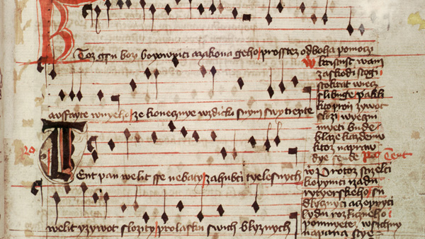
Ktož jsú boží bojovníci
Fotokopie Jistenického kancionálu z webu Národního muzea
Dostupnéz <https://muzeum3000.nm.cz/zajimavosti/kdoz-jsu-bozi-bojovnici-a-jistebnicky-kancional>

Slide 45
Ktož jsú boží bojovníci
Ktož jsú boží bojovníci
a zákona jeho,
prostež od boha pomoci
a ufajte v něho,
že konečně vždycky s ním svítězíte.
Kristusť vám za škody stojí,
stokrát viec slibuje,
pakli kto proň život složí,
věčný mieti bude;
blaze každému, ktož na pravdě sende.
Tenť pán velíť se nebáti
záhubcí tělesných,
velíť i život složiti
pro lásku svých bližních.
Protož střelci, kopiníci
řádu rytieřského,
sudličníci a cepníci
Iidu rozličného,
pomnětež všichni na pána štědrého!
Nepřátel se nelekajte,
na množstvie nehleďte,
pána svého v srdci mějte,
proň a s ním bojujte
a před nepřátely neutiekajtel
Dávno Čechové řiekali
a příslovie měIi,
že podlé dobrého pána
dobrá jiezda bývá.

Slide 46
Ktož jsú boží bojovníci
Vy pakosti a drabanti,
na duše pomněte,
pro lakomstvie a lúpeže
životóv netraťte
a na kořistech se nezastavujte!
Heslo všichni pamatujte,
kteréž vám vydáno,
svých hauptmanóv pozorujte,
retuj druh druhého,
hlediž a drž se každý šiku svého!
A s tiem vesele křikněte
řkúc: Na ně, hr na ně!
Bran svú rukama chutnajte,
bóh pán náš, křikněte!
úfajte ‚doufejte, spoléhejte‘, na praodě sende ‚ zemře za pravdu‘, záhubcí těIesných ‚‘těch, kteří hubí těIo‘, pakosti a drabanti ‚záškodníci, vojáci najatí pro provádění škod na majetku‘, životóv
netraťte ‚zbytečně neutrácejte své životy‘,
retuj ‚ochraňuj, vysvobozuj‘, bran […] chutnajte ‚uchopte pevně svou zbraň‘

Slide 47
Rozvoj biblického překladu
v průběhu 15. stol. vznikly další tři překlady bible
(staročeská bible 2. a 3. redakce vznikly na počátku 15. stol.,
stč. bible 4. redakce vznikla v poslední čtvrtině 15. stol. (první tištěné bible),

Slide 48
Rozvoj biblického překladu
překlady latinské vulgáty,
na rozdíl od staročeské bible 1. redakce více závislé na jazyku latinské předlohy (tendence k „doslovnému“ překladu).
čtvrtá redakce (nestarší české tištěné bible) se již zbavuje jednoduchých minulých časů.

Slide 49
Čeština administrativní a právní
posiluje se pozice češtiny jako jazyka administrativního a právního,
souvisí s počeštěním českých (nikoli moravských) měst – zde nahrazuje němčinu, např. Práva soběslavská a staropražská nebo Žilinská kniha,
vznikají sněmovní usnesení (artikule) zemského sněmu, např. Zápis sněmu čáslavského 1421,
vzniká celá řada právních textů, např. Práva královská horníkuov,
výrazně se prosazuje v oblasti listinné, vznikají první administrativní příručky, např. novoměstského písaře Prokopa, který vypracoval českou příručku pro písaře Ars dictnandi.

Slide 50
Čeština administrativní a právní – ukázka Práva soběslavská a staropražská
Nižádný Němec cizozemec, kterýž by česky neuměI, nemá purkmistrem býti.
Ižádný cizoložník nemá býti konšelem ani rychtářem ani úředníkem ižádným.
Nemá býti konšelem nižádný ten, ktož na šantroky dává anebo na lichvy.
Item nemá ižádný konšelem býti ten, kterýž výše padesáti kop nemá očitého zbožie.
Item žádný hudec ani pištec ani lazebník ani barvieř nemá býti konšelem.
Item ižádný konšel nemá na obecní groš hodovati ani kvasóv strojiti; pakli by byl v tom nalezen, má hrdlo ztratiti.

Slide 51
Čeština jako vědecký jazyk
Vznikla celá řada odborných textů:
Lucidář (pol. 15. stol.): encyklopedické dílo založené na dialogu,
Snář (začátek 15. stol.): výklad snů,
Saličetova ranná lékařství (pol. 15. stol.): „chirurgická příručka“,
Knihy o mocech rozličného kořene černobýl – herbář (Křišťan z Prachatic?),
Antonia z Florencie cesta spravedlivá v alchymii (pol. 15. stol.),
Jan Šindel Úvod k tabulkám pohybu planet (1. pol. 15. stol.).

Slide 52
Čeština jako vědecký jazyk – ukázka Antonia z Florencie cesta spravedlivá v alchymii
Kámen mudrců
Tuto se počíná složenie a spojenie toho velebného kameně, ješto v něm jsú čtyři věci, totižto vuoda, to slóve rtuť múdrých, země, to slóve zlato, oheň, to slóve síra naše, povětří, to slóve armoniak. A ty všechny čtyři elementa jsú jednoho přirozenie. I nelze nižádnému chybiti, jedno buď ustavičně
v svém diele a nesvěřuj se žádnému alchymistu, leč jej prvé dobře zkusíš, žeť se s tebú srovnává etc.
Ve jméno otce i syna i ducha svatého, amen. Vezmi rtuti 16 lotů, vezmi síry dva loty, vezmi zlata lot jeden anebo půl druhého a to všechno sčiň vespolek do pernice oblévanej a tři to za tři hodiny. Potom vsyp v sklenici, ješto slóve fiolka, máť hrdlo dlhé a tenké, zezpod jako kúle, a vstav v písek
do pécky a nech sklenici otevřínu, ať vlkost vynde.
velebného kameně ‚kamene mudrců‘, rtuť múdrých ‚soli rtuti (sirníky, chloridy apod.)‘, povětří ‚vzduch ‘, elementa ‚živly‘, jsú jednoho přirozenie ‚mají stejnou podstatu‘, lot ‚16 g‘, sčiň vespolek ‚dej společně‘

Slide 53
Orthographia Bohemica
Exkluzivní latinský jazykově reflexivní traktát:
anonymní, tradičně spojovaný s Husem, vzniklý v nultých nebo desátých letech 14. stol.
přichází s originálním návrhem českého pravopisu (diakritická znaménka tečka pro měkkost a čárka pro délku,
podávající popis artikulačních, akustických a syntagmatických vlastností staročeských „hlásek“ (v dobovém pojetí liter),
srovnávající češtinu s jinými jazyky (církevní slovanštinou, latinou, maďarštinou a hebrejštinou), rovněž si uvědomuje rozdíly v jazyce Moravanů.

Slide 54
Orthographia Bohemica
Takové abecedy bychom my Čechové neměli zapotřebí, kdybychom užívali vlastního písma, vytvořeného přímo pro náš jazyk. Latinské litery nám nestačí právě tak, jako nepostačují Řekům, Židům, Němcům a jiným jazykům, což je zřejmé těm, kdo by chtěIi jejich jazyky písmem plně vystihnout. Tak mají Židé navíc jednu literu, která slove ches, a ještě jednu, která slove ſſin. A obdobně mají také Slované chir a ſſa, kteroužto literu potřebují Češi, např. ve chudý a ſſín a podobně i Němci, jak je zjevné ve slovech puch a ſſilt, a tak liteře ches nebo chir odpovídá c spolu s h a liteře ſſin nebo ſſa odpovídá dvojité ſſ, jež činí hlásku šeplavou. Proto jsem v abecedě dal místo ſſin nebo ſſa položil literu ṡ s tečkou, aby ta tečka zajistila změkčení toho zvuku s.
Za třetí je třeba poznamenat, že se č se klade na začátku slova před a, např. čakaj, před e, např. Čechu, a před i, např. činy, […] před o a u se ale vyskytuje zřídka, obzvláště je u Moravanů. Na konci slova však následuje po všech samohláskách: po a následuje ve slově plač, po e např. v leč, po i např. v klíč.

Slide 55
Slovníky
Rozvíjí se tradice slovníkářství položená ve 14. stol.:
mamotrekty (výkladové slovníky biblických reálií) – Mamotrekt břevnovský z poč. 15. stol.,
nomenklatory, řazené podle pojmových okruhů, představují kompilace rozdílných zdrojů, zejména Klaretových slovníků (např. Bohemář menší nebo Ostřihomský slovník)
alfabetáře, řazené abecedně, např. latinsko-český Slovník Velešínův nebo Slovník vratislavský,
vznikají i vícejazyčné slovníky, např. Dictionarium trilingue latinsko-německo-český slovník Jana Holubáře (vznikl pro Ladislava Pohrobka).

Slide 56
Dictionarium trilingue Jana Holubáře – ukázka
Ingredi Eigen Wniti
Infans Ein kind Dietie
Investigare Irfolgen doſtihnuti
Invidia Neit Zawiſt
Inuitatus Geladener Pozwany
Iocundus Vrolicher Weſelý
Ita Alzo Tak
Iter Wek Czeſta
Iubilare Vreuen sich Radowati ſe
Iudeus Jude Zid
Iudex Gerich Sudi

Slide 57
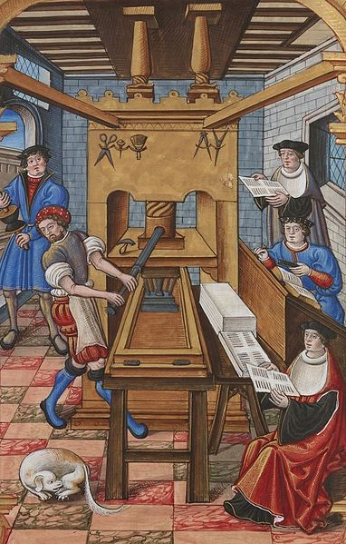
Začátky knihtisku
v poslední třetině 15. stol. začíná do českých zemí
pronikat knihtisk,
počátky spojeny s Johanem Gutenbergem (první
tištěná kniha 1444 v Mohuči?),
tisky vzniklé před r. 1500 prvotisky
(inkunábule).
Knihtiskařská dílna. Přejato z
<https://commons.wikimedia.org/wiki/File:Buchdruck-15-jahrhundert_1.jpg>

Slide 58
Knihtisk – knižní (informační) revoluce?
snazší oběh informací,
demokratizace knižní kultury: potencoval šíření znalosti čtení do širších společenských vrstev,
ovlivnil typografickou stránku knihy, která spojuje rozličné autonomní prvky (text, sazba, dekor, ilustrace),
uspořádání stránky umožnilo snadnou orientaci v textu a jeho rychlé čtení, např. jednotící prvky usnadňující orientaci v textu (kustody, paginace, archové signatury atd.) a členící horizontálně knihu na jednotlivé rubriky (titul, frontispis, předmluva atd.);
vznik specifických žánrů (kramářské tisky, Kristův metr, kalendáře atd.).

Slide 59
Začátky knihtisku v českých zemích
přichází z německého prostředí,
kamenným dílnám předcházejí kočovné, první tiskárna v Plzni (Arnoštova statuta), vzápětí Praha a Kutná Hora, na konci století i Brno,
nejstarší prvotisky: Čechy 1476 Arnoštova statuta (Kronika Trojánská 1468?, obé v Plzni), Morava Agenda Olomucensis 1486 Brno,
první jménem známý tiskař v Plzni Slovák Matěj Bakalář-Štětina (přelom 15. a 16. století, vydal kolem 8 tisků),
Čechy 39 prvotisků (34 českých, 5 latinských), Morava 26 prvotisků (žádný česky).

Slide 60
Příklady českých prvotisků
Kronika trojánská (1468? / 1473?, Plzeň),
Pražská bible (1488),
Kutnohorská bible (1489),
Pasionál Tiskaře Arnoštových Statut (1476),
Ezopovy bajky (1488)
Podkoní a žák (1498),
Pasionál kališnický (1495).

Slide 61
Pravopis
návrh diakritického pravopisu nevedl k jeho prosazení,
naopak diakritický pravopis se mísil s pravopisem spřežkový – pravopisný úzus byl proto značně variabilní,
více viz Diakritický pravopis v Novém encyklopedickém slovníku češtiny:
https://www.czechency.org/slovnik/DIAKRITICK%C3%9D%20PRAVOPIS

